Slide 1

四维口袋直播
什么是流批一体
分享嘉宾：白思克
logo

Slide 2
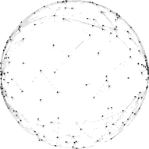


自我介绍
Personal Basic Information
某互联网金融公司大数据开发工程师，前京东大数据开发工程师，信息与通信工程专业硕士，CSDN认证博客专家，阿里云专家博主，微信公众号【笑看风云路】主理人 6年企业数据开发经验，对Spark、Flink、Kafka、Hive、HBase等Hadoop生态圈大数据技术有丰富的实践经验，对于海量数据的计算和存储有深厚的经验和积累。

Slide 3
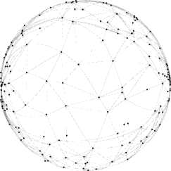
目 录
01
对流批一体的认知
02
为啥选择Flink
03
Q&A 结语

Slide 4
随着实时计算的不断发展绝大企业数据处理的 pipeline，都是由离线处理和在线处理组成的。
批处理适用于大规模离线数据分析，它通过收集一段时间内的数据并进行批量处理来生成结果。
而流处理则用于实时数据处理，它能够快速处理数据流并实时生成结果。然而，这两种方式各有优势和局限性。流批一体架构的思想是将批处理和流处理相结合，以获得更好的数据处理能力。
01
流批一体的认知

Slide 5
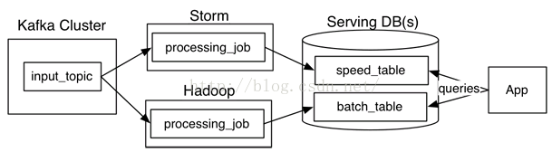
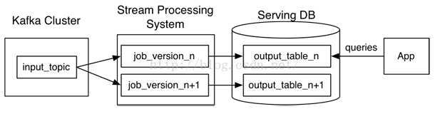
回顾传统方案
Lambda 架构
离线+实时 在引入实时链路的探索初期，结果得不到保证需要离线计算的结果加以检验和修正。业务负责合并“两路”结果。
问题：
两套计算引擎
两套引擎API不一样，两套业务代码，甚至两个开发团队，人员成本高
数据口径不一致，计算结果一致性也难保证
Kappa 架构
在Lambda基础上做了优化，删除了批处理架构，将数据通道用消息队列替代，以流处理为主，牺牲了离线计算的稳定可靠的特点。
问题；
强依赖消息中间件缓存能力
实时数据处理时存在数据丢失问题
难以修正，重刷数据

Slide 6
流批一体想统一什么
那么是否可以通过一套数据链路，同时满足流和批的数据处理需求？
“一套链路”意味着，具有统一的“引擎”：
统一的引擎 = 计算引擎 + 存储引擎。
从计算层面
即用同一个引擎、同一套代码及 API ，同时处理有限的数据流和无限的数据流，同时应对在线处理和离线处理。
从存储层面
即存储系统能够同时满足流式数据和批式数据的存储，并能够有效地进行协同以及元数据信息的更新。
流批一体的目标：
统一用户体验，使用一套业务逻辑和平台入口。
提供智能的引擎，让用户只关心业务逻辑和实时性要求
满足更复杂的业务，在技术上打破流批边界，服务多元场景流批融合的需求

Slide 7
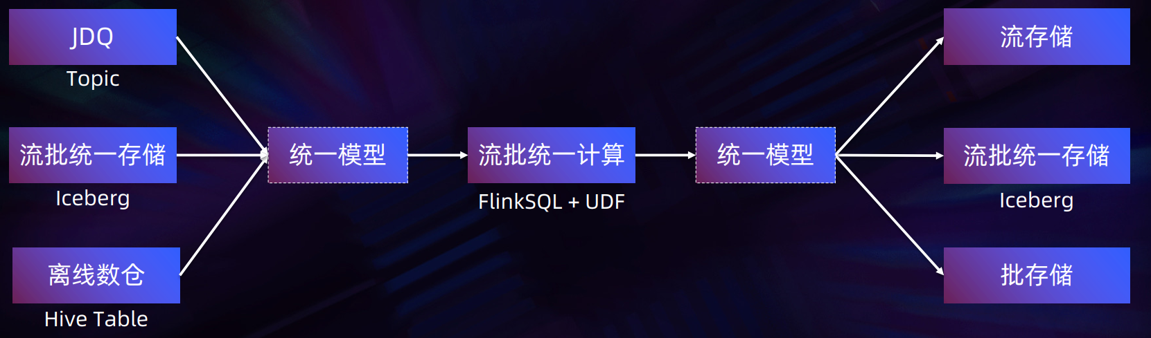
实际上，在流批统一的过程中也会存在着一些中间形态的统一，例如：只统一“计算”或只统一“存储”。
下面看下在 Flink Forward Asia 技术峰会上的一个技术架构案例：
京东实时计算架构图：
引入统一的逻辑模型，统一离线链路的数据存储 Hive 和实时链路的数据存储 MQ。
在计算环节，通过 FlinkSQL + UDF 的方式来实现业务逻辑的流批统一计算。
对计算结果的输出，同样引入统一的逻辑模型来屏蔽流批两端的差异。
① 对于只实现计算统一的场景：可以将计算结果分别写入流批各自对应的存储，以保证数据的实时性与先前保持一致。
② 对于同时实现计算统一和存储统一的场景：可以将计算的结果直接写入到流批统一的存储（例如 Iceberg）。

Slide 8
流批一体技术选型
Apache Beam
Apache Beam（原名 Google DataFlow），重点在于数据处理的编程范式和接口定义，并不涉及具体执行引擎的实现，希望基于 Beam 开发的数据处理程序可以执行在任意的分布式计算引擎上。Beam 引入了统一的 API，但不需要底层统一引擎，这样上面提到的不同引擎造成结果不一致的问题也很难解决，对于有状态的流批混跑的场景也很难处理。
Apache Spark
即Spark 是已经得到广泛应用的批处理引擎。随着流处理的发展，更是在 2.2.x 版本推出的 Spark structured streaming 将 Spark SQL 作为流处理、批处理底层统一的执行引擎，并且通过 DataFrame 和 Dataset 统一了静态有界数据集合和流式无解数据集。
虽然，Spark 提出了比“微批处理引擎”，延迟更低的 Continuous Processing 模式，但是对于极致的实时性要求，还是难以满足。
Apache Flink
经过近些年的发展，可以说 Flink 已经成为流计算领域的事实标准。同时它也提供了批处理的能力，但它的批能力和传统的离线计算引擎还有待进一步增加。流批一体也是近年 Flink 社区投入的重点方向。

Slide 9
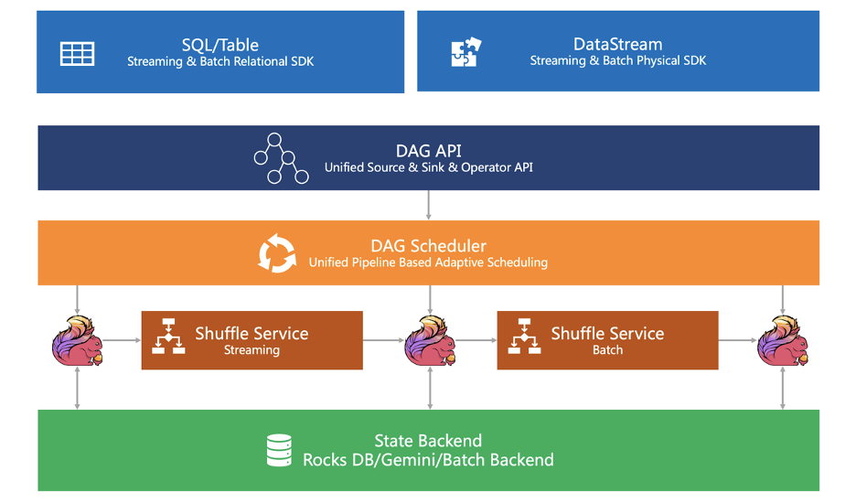
流批一体是一个端到端的整体过程，Flink 从 API、执行计划的优化和编译、调度、运行、shuffle 、容错处理等整个过程，都做了“流批统一”的工作。
02
为啥选择Flink

Slide 10
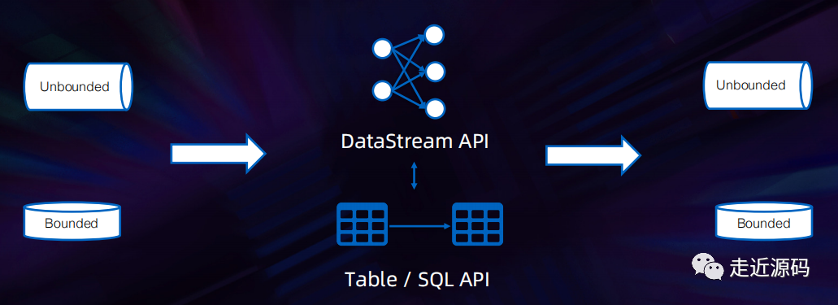
流批一体的API
在 Flink 1.9 的编程模型中，批计算和流计算还是两套相互独立的API，批的叫 DataSet API，流的叫 DataStream API。Flink 1.11 之后提供了新的批流融合接口，使用 DataStream API 取代了原来的 DataSet API。
Flink 的 DataStream API 和 Table/SQL API 为无限数据和有限数据的处理提供了统一的 API。其中 Table/SQL API 属于 high level 的 API，提供标准的 SQL 以及与其等价的 table 操作。DataStream API 用户可以显示的操作算子、Timer、state 等，两套 API 可以方便转换，结合使用。

Slide 11

流批一体Connector
添加标题内容
此处添加详细文本描述，建议与标题相关并符合整体语言风格，语言描述尽量简洁生动。尽量将每页幻灯片的字数控制在 200字以内据统计每页幻灯片的最好控制在添加详细文本描述，建议与建议与标题相关并符合整体语言风格，语言描述尽量简洁标题相关并符合整体语言风格，语言描述尽量简洁生动。
85%
95%
95%
添加标题内容
添加标题内容
添加标题内容
流批一体Connector
流批一体Connector
此处添加详细文本描述，建议与标题相关并符合整体语言风格，语言描述尽量简洁生动。
此处添加详细文本描述，建议与标题相关并符合整体语言风格，语言描述尽量简洁生动。
此处添加详细文本描述，建议与标题相关并符合整体语言风格，语言描述尽量简洁生动。

Slide 12
Flink SQL 和动态表（Dynamic Table）
添加标题
01
单击此处添加副标题或详细文本描述
添加标题
02
单击此处添加副标题或详细文本描述
添加标题
03
单击此处添加副标题或详细文本描述
此处添加详细文本描述，建议与标题相关并符合整体语言风格
添加标题
04
单击此处添加副标题或详细文本描述
添加标题
05
单击此处添加副标题或详细文本描述

Slide 13

流批一体的 DAG Scheduler
添加标题内容
01
此处添加详细文本描述，建议与标题相关并符合整体语言风格，语言描述尽量简洁生动。尽量将每页幻灯片的字数控制在 。
添加标题内容
02
此处添加详细文本描述，建议与标题相关并符合整体语言风格，语言描述尽量简洁生动。尽量将每页幻灯片的字数控制在 。
添加标题内容
03
此处添加详细文本描述，建议与标题相关并符合整体语言风格，语言描述尽量简洁生动。尽量将每页幻灯片的字数控制在 。
添加标题内容
04
此处添加详细文本描述，建议与标题相关并符合整体语言风格，语言描述尽量简洁生动。尽量将每页幻灯片的字数控制在 。

Slide 14
流批一体的 Shuffle 架构
添加标题添加标题添加标题添加标题
此处添加详细文本描述，建议与标题相关并符合整体语言风格，语言描述尽量简洁生动。尽量将每页幻灯片的字数控制在 200字以内，据统计每页幻灯片的最好控制在5详细文本描述，建议与标题相关并符合整体语言风格，语言描述尽量简洁生动。尽量将每页幻灯片的每页幻灯片的最好控制在5分钟之内。语言描述尽量简洁生动。
32
38
35
30
25
24
20
2018
2018
2018
2018
2018
2018
2018

Slide 15
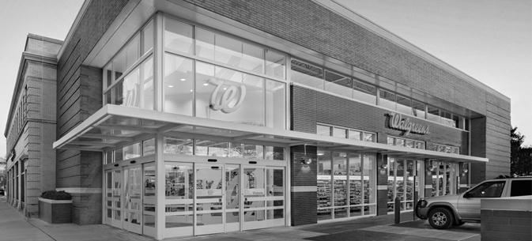


添加标题
线下门店
电脑终端
手机应用
您的内容打在这里，或者通过复制您的文本后，在此框中选择粘贴，并选择只保留文字。
您的内容打在这里，或者通过复制您的文本后，在此框中选择粘贴，并选择只保留文字。
您的内容打在这里，或者通过复制您的文本后，在此框中选择粘贴，并选择只保留文字。
此处添加详细文本描述，建议与标题相关并符合整体语言风格，语言描述尽量简洁生动。尽量将每页幻灯片的字数控制在 200字以内，据统计每页幻灯片的最好控制在5分钟之内。此处添加详细文本描述，建议与标题相关并符合整体语言风格，语言描述尽量简洁生动。

Slide 16
03
添加标题
添加标题/添加标题/添加标题/添加标题/添加标题
Introduction Of Atmospheric
Business Plan Startup Plan PPT Template,
Complete Framework

Slide 17
添加标题
添加副标题
添加副标题
01
02
此处添加详细文本描述，建议与标题相关并符合整体语言风格，语言描述尽量简洁生动。
此处添加详细文本描述，建议与标题相关并符合整体语言风格，语言描述尽量简洁生动。
添加副标题
添加副标题
03
04
此处添加详细文本描述，建议与标题相关并符合整体语言风格，语言描述尽量简洁生动。
此处添加详细文本描述，建议与标题相关并符合整体语言风格，语言描述尽量简洁生动。
此处添加详细文本描述，建议与标题相关并符合整体语言风格，语言描述尽量简洁生动。尽量将每页幻灯片的字数控制在200字以内，据统计每页幻灯片的最好控制在5分钟之内。此处添加详细文本描述，建议与标题相关并符合整体语言风格，语言描述尽量简洁生动。尽量将每页幻灯片的字数控制在200字以内，据统计每页幻灯片的最好控制在5分钟之内。

Slide 18
添加标题
添加标题内容
添加标题内容
在此录入上述图表的综合说明，在此录入上述图表的综合描述说明。
S
W
在此录入上述图表的综合说明，在此录入上述图表的综合描述说明。
添加标题内容
O
T
添加标题内容
在此录入上述图表的综合说明，在此录入上述图表的综合描述说明。
在此录入上述图表的综合说明，在此录入上述图表的综合描述说明。
添加标题内容
此处添加详细文本描述，建议与标题相关并符合整体语言风格，语言描述尽量简洁生动。尽量将每页幻灯片的字数控制在 200字以内，据统计每页幻灯片的最好控制在 5分钟之内。此处添加详细文本描述 。

Slide 19
04
添加标题
添加标题/添加标题/添加标题/添加标题/添加标题
Introduction Of Atmospheric
Business Plan Startup Plan PPT Template,
Complete Framework

Slide 20
添加标题
添加标题内容
右键点击图片选择设置图片格式可直接替换图片。您的容打在这里，或者通过复制您的文本后，在此框中选择粘贴。
添加标题内容
右键点击图片选择设置图片格式可直接替换图片。您的容打在这里，或者通过复制您的文本后，在此框中选择粘贴。
添加标题内容
右键点击图片选择设置图片格式可直接替换图片。您的容打在这里，或者通过复制您的文本后，在此框中选择粘贴。
添加标题内容
右键点击图片选择设置图片格式可直接替换图片。您的容打在这里，或者通过复制您的文本后，在此框中选择粘贴。
点击输入标题文本
点击输入简要文字解说，解说文字尽量概括精炼，不用多余的文字修饰，简洁精准的 解说所提炼的核心概念。点击输入简要文字解说，解说文字尽量概括精炼，不用多余的文字修饰，简洁精准的 解说所提炼的核心概念。

Slide 21
添加标题
添加副标题 01
愿景
理念
此处添加详细文本描述，建议与标题相关并符合整体语言风格，语言描述尽量简洁生动。
添加副标题 02
此处添加详细文本描述，建议与标题相关并符合整体语言风格，语言描述尽量简洁生动。
添加副标题 03
创意
时间
此处添加详细文本描述，建议与标题相关并符合整体语言风格，语言描述尽量简洁生动。
添加副标题 04
此处添加详细文本描述，建议与标题相关并符合整体语言风格，语言描述尽量简洁生动。

Slide 22
05
添加标题
添加标题/添加标题/添加标题/添加标题/添加标题
Introduction Of Atmospheric
Business Plan Startup Plan PPT Template,
Complete Framework

Slide 23
添加标题
1
添加标题内容
3
添加标题内容
此处添加详细文本描述，建议与标题相关并符合整体语言风格，语言描述尽量简洁生动。尽量将每页幻灯片的字数控制在 。
此处添加详细文本描述，建议与标题相关并符合整体语言风格，语言描述尽量简洁生动。尽量将每页幻灯片的字数控制在 。
2
添加标题内容
4
添加标题内容
此处添加详细文本描述，建议与标题相关并符合整体语言风格，语言描述尽量简洁生动。尽量将每页幻灯片的字数控制在 。
此处添加详细文本描述，建议与标题相关并符合整体语言风格，语言描述尽量简洁生动。尽量将每页幻灯片的字数控制在 。

Slide 24
添加标题
添加标题内容
80%
此处添加详细文本描述，建议与标题相关并符合整体语言风格，语言描述尽量简洁生动。尽量将每页幻灯片的字数控制在 200字以内，据统计每页幻灯片的最好控制在5分钟之内。此处添加详细文本描述，建议与标题相关并符合整体语言风格，语言描述尽量简洁生动。尽量将每页幻灯片的每页幻灯片的最好控制在5分钟之内。
60%
50%
添加标题
35%
此处添加详细文本描述，建议与标题相关并符合整体语言风格，语言描述尽量简洁生动。尽量将每页幻灯片的字数控制在 最好控制在5分钟之内。
- 15%
- 20%
添加标题
关键字
- 40%
关键字
- 45%
此处添加详细文本描述，建议与标题相关并符合整体语言风格，语言描述尽量简洁生动。尽量将每页幻灯片的字数每页幻灯片的最好控制在5分钟之内。
关键字
关键字

Slide 25
四维口袋直播
thanks
logo

